Slide 1


Igreja Evangélica de Confissão Luterana no Brasil

Slide 2


Slide 3

A PUBLICAÇÃO CONTÉM
Textos
Reflexões
Roteiro para estudos em grupos.

Slide 4
CADA PARTE CONTÉM
Histórico e Objetivos
Fundamentação Teológica
Fundamentação Pedagógica
Áreas Temáticas
Estratégias de Planejamento

Slide 5

“Lutero traduziu a Bíblia e escreveu catecismos exatamente com o propósito de educar o povo cristão e conduzi-lo à maioridade na fé [...]”
(G. Brakemeier)

Slide 6


Pessoa cristã deve saber por que crê e o quê. Em razão disto formação teológica
não é privilégio de uma classe especial, e, sim, causa popular.
(G. Brakemeier)

Slide 7
1. Introdução

Slide 8
Apresenta referencial teológico e pedagógico para orientar o planejamento e a execução de ações educativas.
A importância do PECC
Ajuda as instâncias da IECLB a identificar fragilidades e ênfases na formação dos membros através da elaboração de um diagnóstico.

Slide 9


O QUE É

Slide 10


ELEMENTOS PARA

Slide 11

NÃO SE TRATA DE REGRA, MAS DE

Slide 12


DE PLANEJAR
E, AO MESMO TEMPO,
DE CONSTRUIR

Slide 13



PARA QUE SERVE O

Slide 14


COMPREENDER SITUAÇÕES
A PARTIR DE UMA

Slide 15

SABER COMO ACONTECE E QUAIS SÃO AS
DA EDUCAÇÃO CRISTÃ.
Notes:
Imagem: http://www.sxc.hu/browse.phtml?f=download&id=1004854

Slide 16
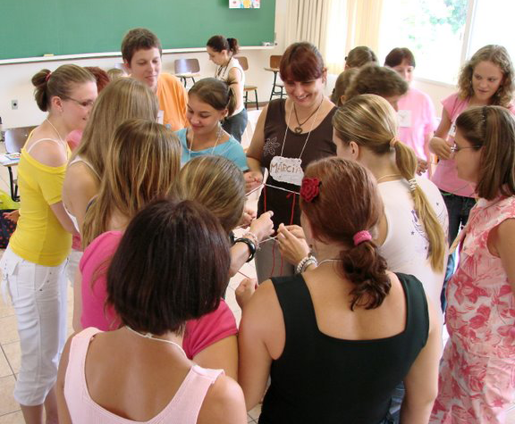


O QUE SÃO
São espaços onde acontecem e são planejadas ações de educação cristã (comunidades, paróquias, sínodos, centros de formação, departamentos, etc.)

Slide 17
2. Fatos da história

Slide 18

Desde a origem da IECLB,
a educação é componente essencial
da sua missão.

Slide 19

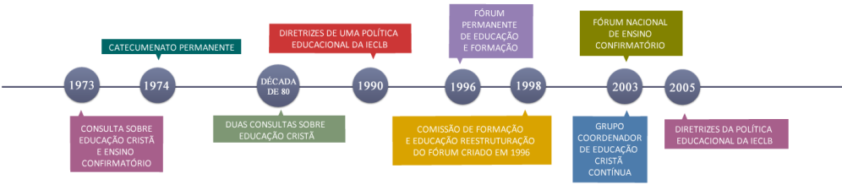

Slide 20

O PECC surgiu e foi formulado a partir dos três primeiros Seminários Nacionais de Educação Cristã Contínua.
Curitiba 2005 - Rodeio 2006
Porto Alegre 2007

Slide 21
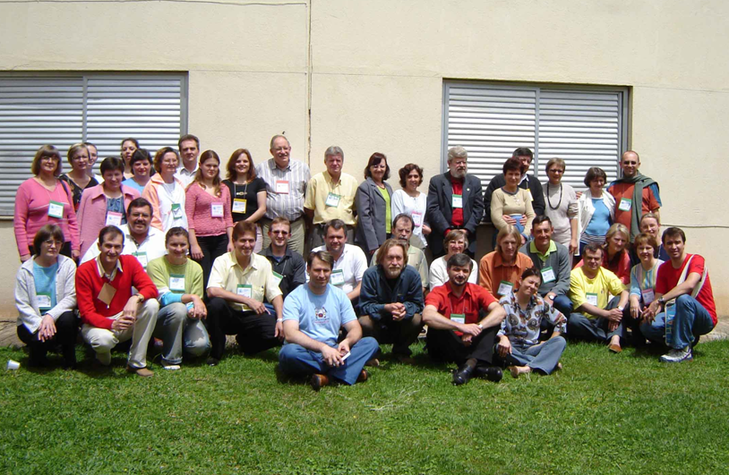
Curitiba-PR 2005

Slide 22
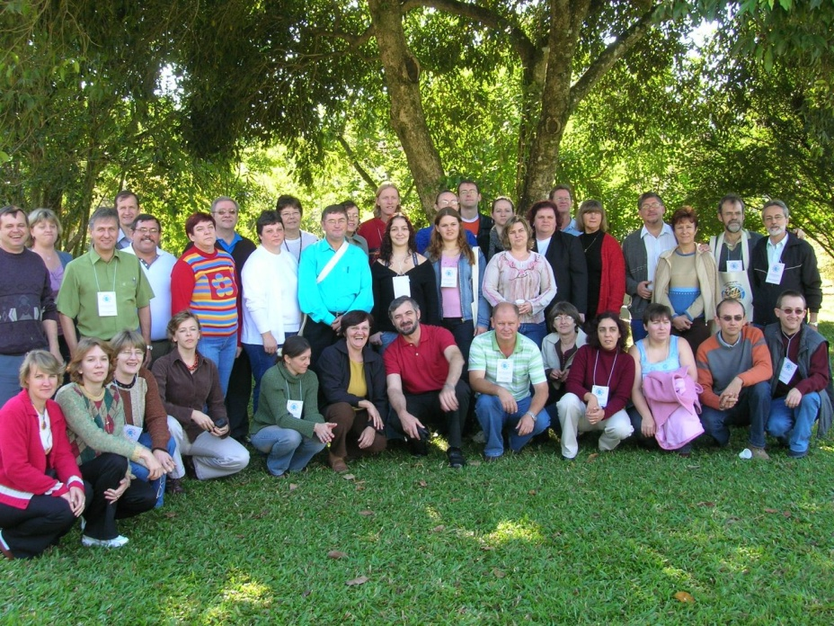
Rodeio-SC 2006

Slide 23
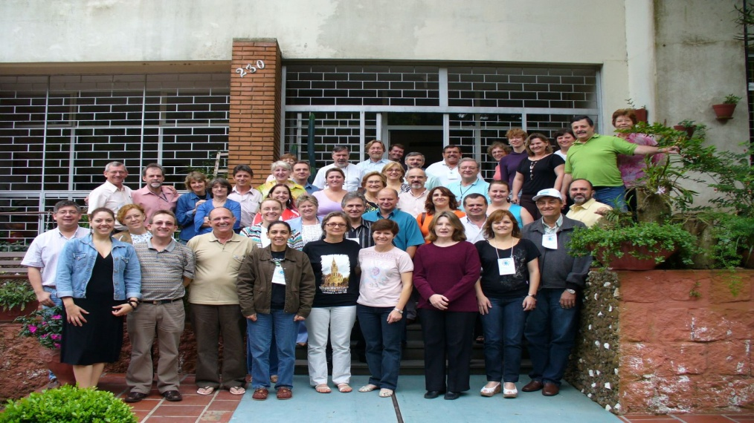
Porto Alegre-RS 2007

Slide 24
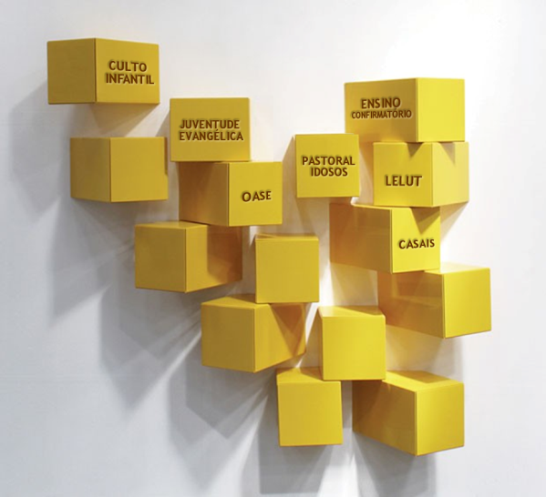

é preciso superar a educação cristã
fragmentada em “caixinhas”
O PECC
está inserido
nessa história de constante renovação
e procura de uma melhor articulação
da ECC na IECLB

Slide 25
3. Objetivos do PECC

Slide 26

Objetivo geral
“Orientar, teológica e pedagogicamente, todas as instâncias da IECLB, no planejamento, e na execução de ações de educação cristã para todas as fases da vida...”
Processos
de ensino
e aprendizagem
dos conteúdos
Conteúdos
da fé
Orientação
teológica
Orientação
pedagógica

Slide 27

Objetivos
específicos

Slide 28

Fundamentação teológica e pedagógica para as pessoas que planejam a ECC.

Slide 29


Identificar as ênfases e as lacunas na educação cristã.

Slide 30
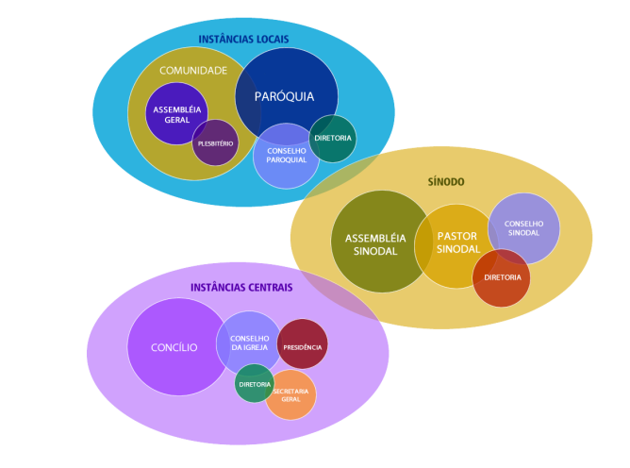
Identificar as atribuições de cada instância da IECLB relacionadas à educação cristã.

Slide 31


Oferecer proposta pedagógica e indicar conteúdos para o planejamento de ações de educação cristã.

Slide 32

Auxiliar cada
instância da IECLB
a estabelecer metas para a ECC.

Slide 33
4. Fundamentação
Teológica

Slide 34



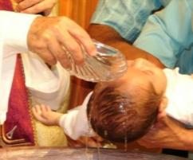
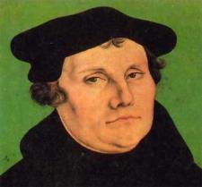

Slide 35

A Bíblia indica parâmetros e princípios éticos essenciais.

Slide 36
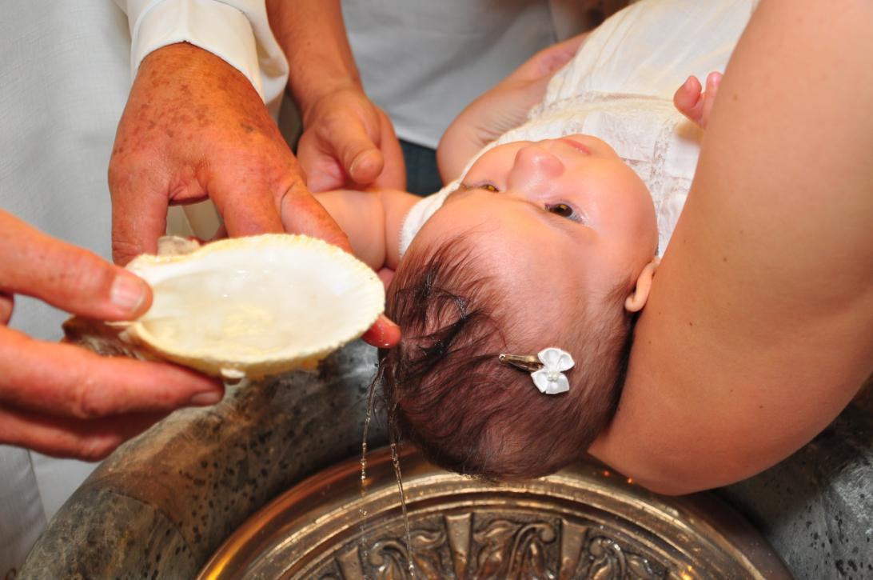
  O batismo nos compromete a comunidade a educar na fé cristã ao longo de toda a vida.

Slide 37
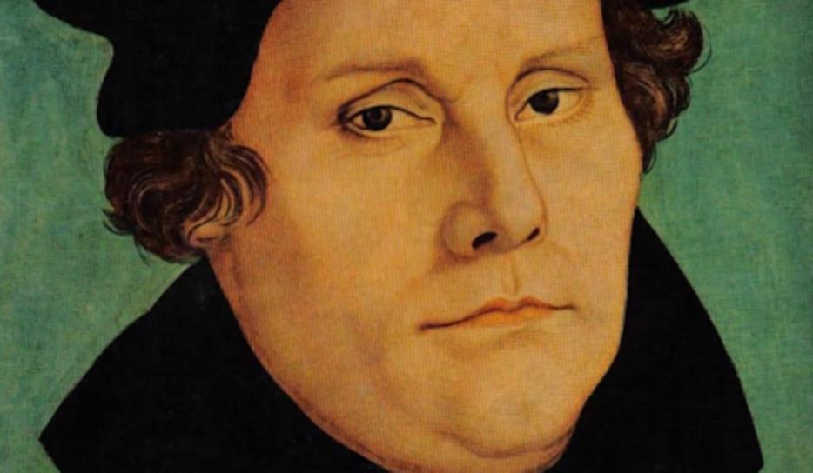
A confessionalidade
luterana aponta para uma prática educativa baseada na liberdade, na aceitação, no diálogo e no sacerdócio geral de todas as pessoas que creem.

Slide 38

4.1 Bíblia e educação cristã

Slide 39

  Lembrança
  dos feitos
  de Deus
  A tarefa de educar é mandamento que vem de Deus (Dt 6.6-7).
  No convívio familiar se ensinam e se lembram os grandes feitos de Deus, mantendo e fortalecendo a confiança no Deus libertador.

Slide 40


A prática do amor
  O amor a Deus como entrega total implica confiança plena em Deus e agir ético a partir da observância
  dos mandamentos.

Slide 41
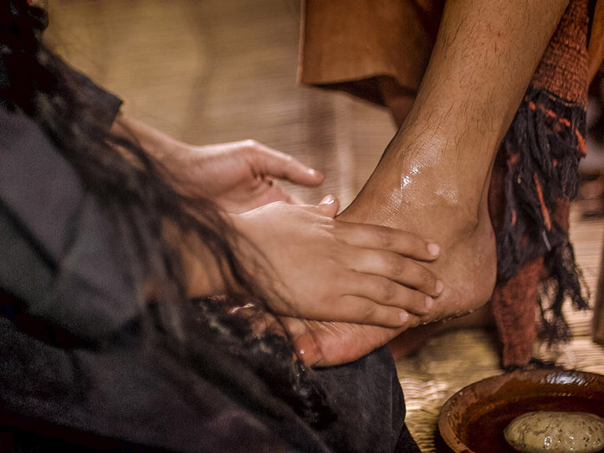
O serviço como essência cristã
  O serviço (diaconia) é uma característica central da igreja
  e da pessoa cristã.
  Educar para o serviço é
  anunciar o evangelho
  em palavra e ação.

Slide 42
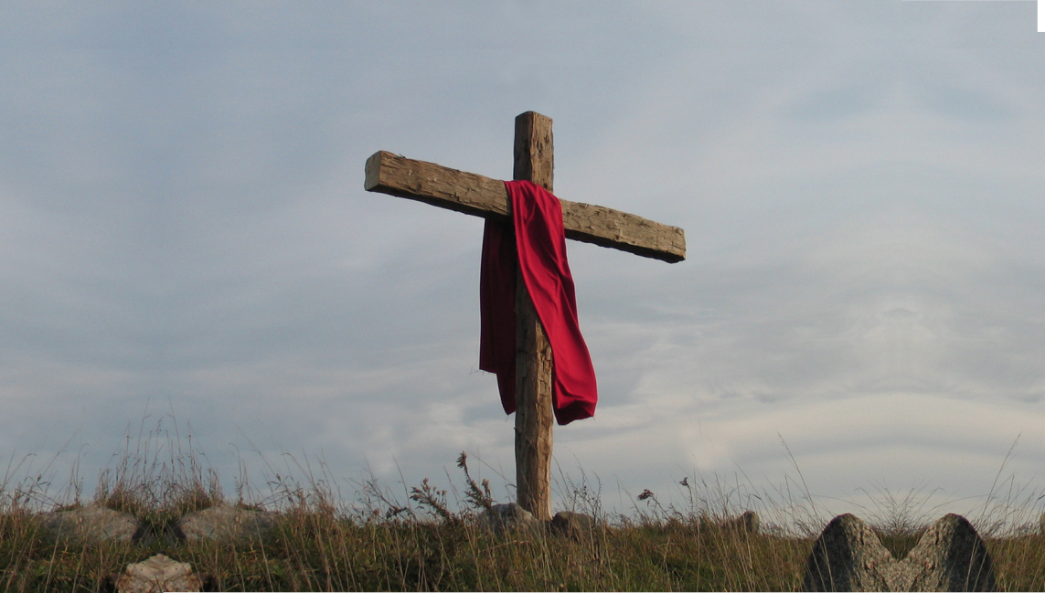


A esperança
vivida
  Olhar para além dos
  problemas e desencantos.
  Esperança é atitude ativa.

Slide 43


A reconciliação com Deus e com
o próximo.
  Anunciar a misericórdia
  e o perdão de Deus.

Slide 44

O diálogo é expressão de unidade.
  Preservar a unidade
  significa agir com respeito,
  valorizando cada pessoa no seu modo de ser.
  Buscar o diálogo como forma de aproximação
  e resolução de conflitos.

Slide 45
4.2 Batismo e educação cristã

Slide 46
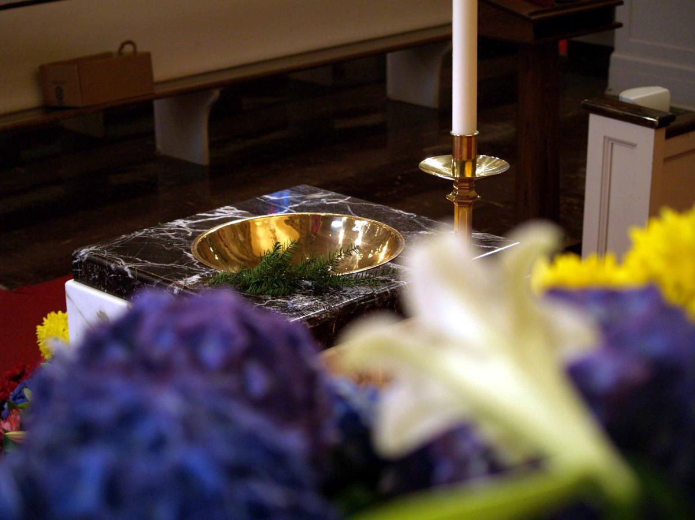
O batismo assinala
o início de uma
vivência cristã.
  O batismo é um
  presente de Deus, que
  vai sendo experimentado diariamente na vivência pessoal, familiar e comunitária da fé.
  Se batismo é início,
  significa que há uma continuidade.

Slide 47

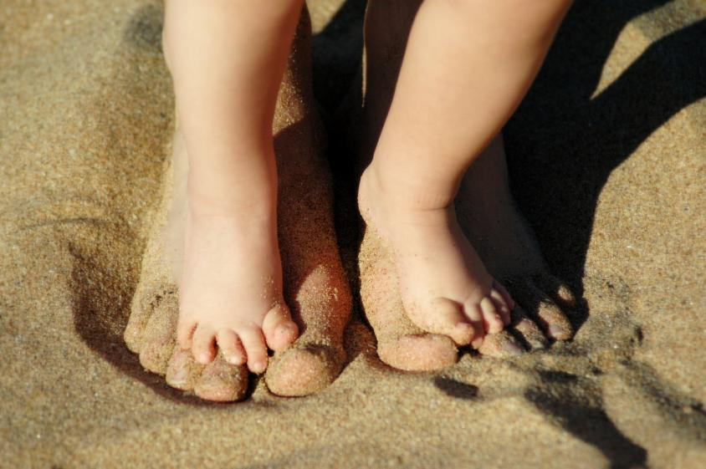
  Para isso
  é necessário
  um processo de orientação, preparo, acompanhamento
  e formação.

Slide 48

O batismo é celebrado na comunidade,
  que assume o compromisso de orientar e educar na vivência e no crescimento da fé, por toda a vida.

Slide 49

Todas as pessoas batizadas são responsáveis pelo ensino e a aprendizagem na fé

Slide 50
4.3 Confessionalidade e educação cristã

Slide 51

Justificação
por graça e fé
O amor e a graça de Deus desafiam o educar para
a aceitação,
a abertura
e o diálogo.

Slide 52

A liberdade
cristã
Cristo faz de nós pessoas livres para viver o amor de Deus de forma responsável.
Por gratidão alegre, a pessoa sente-se convocada a agir em favor dos outros.

Slide 53
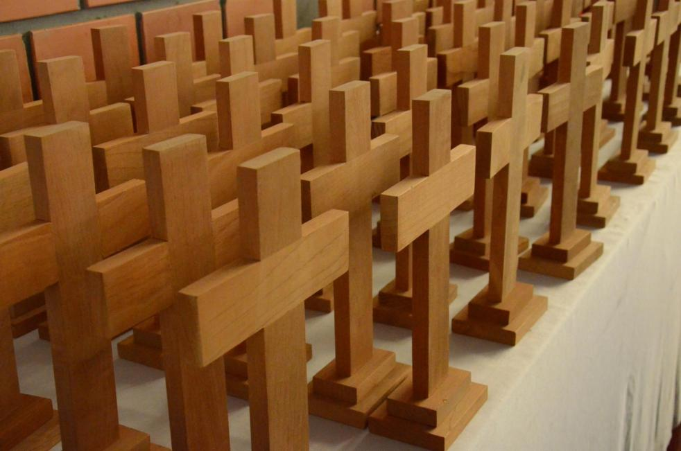
Ministério confiado
a cada pessoa e a cada
comunidade que professa
Jesus como Senhor
e Salvador.
  Sacerdócio
  das pessoas
  que creem
Todas as pessoas
são responsáveis
pela comunicação
do Evangelho.

Slide 54
5. Fundamentação Pedagógica

Slide 55

  Toda experiência educativa tem em sua base uma proposta pedagógica

Slide 56

  A pedagogia
  é o conjunto de ideias, princípios, doutrinas, métodos que orientam uma ação educativa.

Slide 57


O diálogo teologia-pedagogia contribui para que o processo de planejamento, execução e avaliação do ensino, no campo da educação cristã, possa ser refletido, inovado, reconstruído.

Slide 58
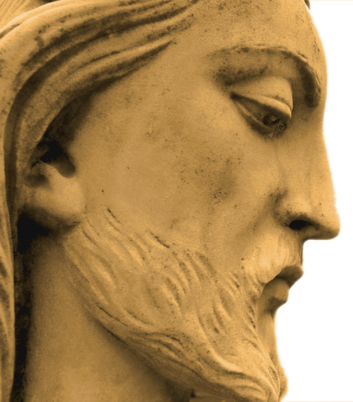
  A educação cristã
  tem como referência
  a ação pedagógica
  de Jesus, que educava através de ações,
  gestos e palavras.

Slide 59
5.1 Conceitos e Definições

Slide 60
O que é educação?
A educação envolve toda a vida das pessoas e está relacionada à aquisição, à elaboração e à produção de conhecimentos, valores, práticas e atitudes.

Slide 61
O que é educação cristã?
É um processo pessoal e comunitário de aprendizagem dos conteúdos da fé. Ela acontece na família e na comunidade e reflete-se nas ações e atitudes do dia a dia, que é a vivência cristã no mundo.

Slide 62
E a educação cristã contínua?
Educação deve considerar o ser humano na sua totalidade, ou seja:
as diferentes dimensões da personalidade,
as diferentes fases de desenvolvimento da vida humana.

Slide 63
5.2 Indicativos Metodológicos

Slide 64

Valorizar a experiência de vida das pessoas.
Envolver todo o corpo.
Despertar a capacidade criativa de cada pessoa.
Humanizar a educação através da alegria.
Dialogar com liberdade sobre dúvidas e perguntas.

Slide 65
Servir ao próximo.
Valorizar o processo e o caminho percorrido individualmente.
Planejar as ações educativas de forma flexível e aberta.
Avaliar a caminhada.

Slide 66
6. Áreas Temáticas

Slide 67
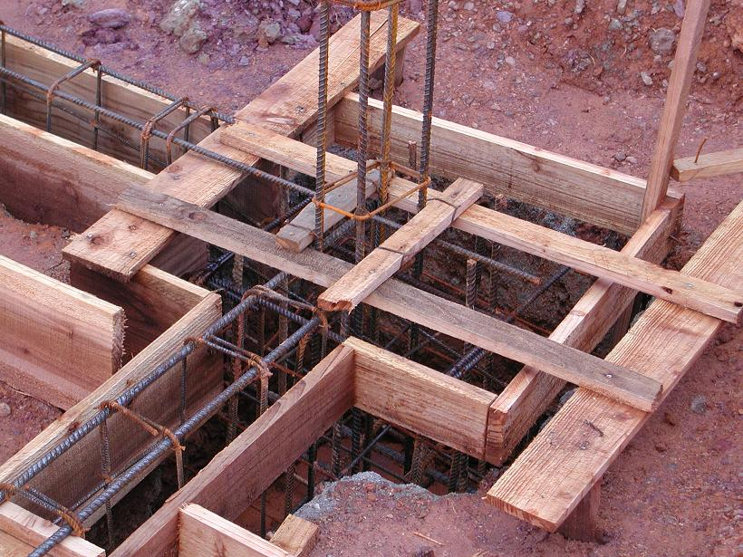
  As áreas temáticas apresentam temas de estudo que servem de base para o planejamento das ações de educação cristã.

Slide 68
Bíblia
Confessionalidade
Missão
Contextos
Temas de Estudo

Slide 69
6.1 Bíblia

Slide 70

Bíblia
Conhecimento bíblico:
ampliar o conhecimento bíblico em geral.
A formação da Bíblia: saber como surgiram os livros da Bíblia e como se formaram o Antigo e o Novo testamentos.
O Contexto da Bíblia: conhecer o contexto Bíblia no qual ela se formou, para entender seu impacto sobre a nossa realidade.
Métodos de interpretação da Bíblia: colocar a Bíblia e a realidade em diálogo

Slide 71
6.2 Confessionalidade

Slide 72


Confessionalidade
Salvação somente por graça, mediante a fé.
Liberdade cristã
Existência sob a cruz.
Somos justos e pecadores.
Sacerdócio geral de todas as pessoas que creem.

Slide 73
6.3 Missão

Slide 74
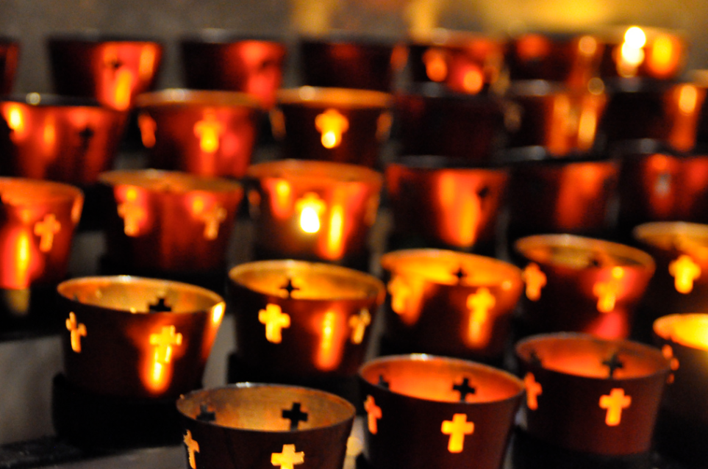
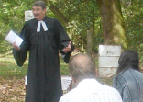


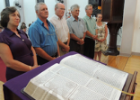
Missão
Evangelização
Comunhão
Diaconia
Liturgia
exposição
do evangelho
zelar pelo
acolhimento,
inclusão,
valorização.
despertar para a solidariedade e para o serviço, buscar a paz e a dignidade.
conhecer as partes da liturgia, sua história, razão de ser e conteúdo.

Slide 75
6.4 Contextos

Slide 76

Contextos
Contexto social, econômico e político: compreender como a sociedade funciona e se organiza.
Contexto cultural: como manter fidelidade ao evangelho numa sociedade pós-moderna e multicultural?
Contexto eclesial e religioso: aprofundar o conhecimento sobre a IECLB, sua doutrina e estrutura.

Slide 77
7. Formas de Atuação

Slide 78
Publicação
Formação
Articulação

Slide 79

Reconhecer as necessidades
Apontar e definir prioridades
Decidir iniciativas
Promover comunicação
Providenciar recursos
Organizar um planejamento
Articulação

Slide 80

Elaborar, organizar, compilar e publicar materiais que atendam às necessidades locais, sinodais ou nacionais.
Publicação

Slide 81
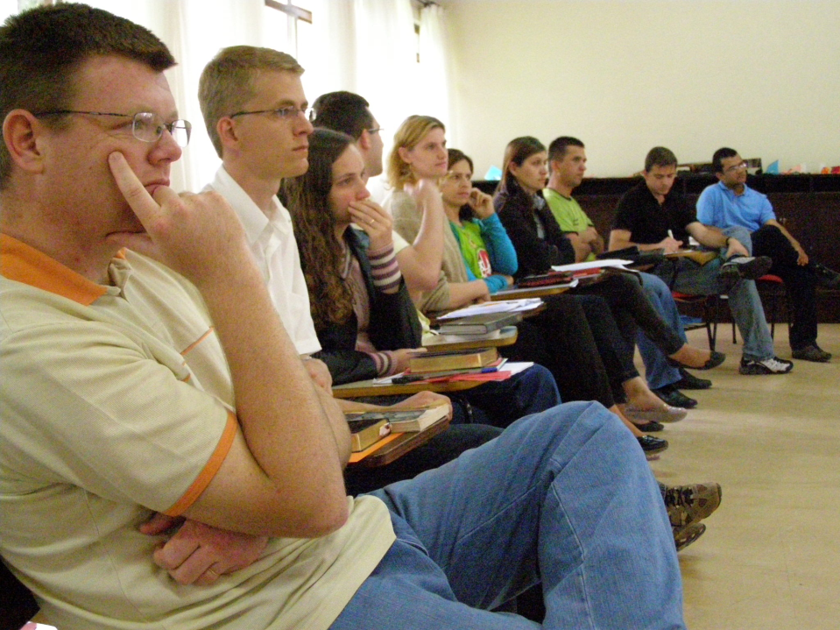
Promover e realizar seminários e encontros de capacitação de lideranças e de formação básica para todos os membros.
Formação

Slide 82
8. Atribuições diante
do PECC

Slide 83
Cada uma das instâncias tem atribuições e responsabilidades quanto à formação cristã dos membros.
Os documentos normativos da IECLB permitem identificar as atribuições em termos de educação cristã contínua.

Slide 84
9. Orientações para operacionalização do PECC

Slide 85
A partir das atribuições são indicados passos para o planejamento das ações de educação cristã nas diferentes instâncias.
Avaliar
Planejar
Diagnosticar
Assessorar
Divulgar

Slide 86
Igreja Evangélica de Confissão Luterana no Brasil

Slide 87
Plano de Educação Cristã Contínua – PECC
Power Point de Apresentação
Esta apresentação em Power Point é uma publicação da Igreja Evangélica de Confissão Luterana no Brasil (IECLB) – Secretaria de Formação e Grupo Coordenação de ECC – Dezembro de 2013.
Este material tem finalidade didática, não comercial e de divulgação interna, seu uso está vinculado ao estudo do Plano de Educação Cristã Contínua (PECC). A IECLB detém os direitos autorais de propriedade intelectual sobre esta apresentação em Power Point e está vedada qualquer reprodução, total ou parcial, em qualquer outra parte ou meio de divulgação, impressa ou eletrônica, sem que a prévia e necessária autorização seja solicitada junto à Secretaria de Formação da IECLB. Também está vedado o desmembramento da apresentação, ou seja, o uso de partes da apresentação, qual sejam: textos e/ou fotos, sozinhas ou acompanhadas de outros conteúdos, em outros materiais.
Colaboram na elaboração: P. Emílio Voigt, P. Ricardo Cassen, Prof. Marilze W. Rodrigues, Cat. Débora R. K. Conrad, Cat. Maria Dirlane Witt, Pa. Carmen M. Siegle e P. Antonio Carlos Oliveira
Projeto Gráfico: NTZ - Comunicações
Contato: secretariageral@ieclb.org.br

